Slide 1
Conformity and Interoperability for AFR Region Type Approval testing for mobile Terminals, Homologation Procedures And Market Surveillances
Electronic Procedures of type approval for mobile terminals: Tunisian approch
Presenté par: Chammem Abdelkarim
Chammem.abdelkarim@cert.mincom.tn

Slide 2
Plan
1
Introduction
2
Procedure
3
Application Métier
4
Services en ligne du GU-Tic
5
Statistiques
6
Conclusion
Presenté par: Chammem Abdelkarim Decembre 2015

Slide 3
Plan
1
Introduction
2
Procédure
3
Application Métier
4
Services en ligne du GU-Tic
5
Statistiques
6
Conclusion
Presenté par: Chammem Abdelkarim Decembre 2015

Slide 4
1- Introduction
Les organismes de contrôle et d'inspection jouent un rôle majeur en matière de sécurité des biens et des personnes. Ils interviennent dans de nombreux secteurs du contrôle : installations électriques, machines dangereuses, levage, soudage, appareils à pression, agro-alimentaire, santé, environnement, contrôle technique construction, tourisme, technologie de l’information.
Dans ce contexte, le Guichet Unique des Tic a été créé par décret le 21 Juillet 2639 2008 afin de fournir des autorisations administratives ayant trait aux opérations d'importation et des systèmes de commercialisation.
Presenté par: Chammem Abdelkarim Decembre 2015

Slide 5
Plan
1
Introduction
2
Procédure
3
Application Métier
4
Services en ligne du GU-Tic
5
Statistiques
6
Conclusion
Presenté par: Chammem Abdelkarim Decembre 2015

Slide 6
2- Procédure
Une procédure est un ensemble des règles et démarches à suivre qui permettent d’instruire un procès. C’est donc l’action de procéder ou la méthode d’exécuter certaines choses pour assurer la succession des tâches imposées dans le but de répondre à des impératifs non discutables. Il s’agit d’une description détaillée des opérations à effectuer, des précautions à prendre ou des mesures à prendre.
Presenté par: Chammem Abdelkarim Decembre 2015

Slide 7
2- Procédure
Les différentes tâches et leurs modalités d'exécution,
les responsabilités respectives des différents intervenants ou Opérateurs,
les procédures d'établissement des différents documents nécessaires à la gestion administrative, financière, comptable, opérationnelle et technique
Les modalités de contrôle à chaque stade du système d'informations.
Presenté par: Chammem Abdelkarim Decembre 2015

Slide 8
2- Procédure
Une procédure écrite validée et intégrée dans un système d’information constitue pour chaque agent:
Une procédure écrite validée et intégrée dans un système d’information constitue pour chaque agent:
Un référentiel de Communication,
Un référentiel de Formation,
Un référentiel de Gestion,
Un référentiel de contrôle.
Presenté par: Chammem Abdelkarim Decembre 2015

Slide 9
Plan
1
Introduction
2
Procedure
3
Application Métier
4
Services en ligne du GU-Tic
5
Statistiques
6
Conclusion
Presenté par: Chammem Abdelkarim Decembre 2015

Slide 10
3- Application Métier
Le GU-Tic a développer une application métier dans le but:
D’assurer la gestion des clients,
D’améliorer les délais de traitement des demandes,
D’assurer la gestion des compléments d’information,
De garantir la gestion des échantillons client,
De préciser les tâches,
De fournir un outil d’aide à la décision
Presenté par: Chammem Abdelkarim Decembre 2015

Slide 11
3- Application Métier
D’assurer une gestion électronique des documents
D’avoir un module de statistique et reporting
De garantir la sécurité,
D’avoir une traçabilité,
De fournir des services en ligne aux clients.
Presenté par: Chammem Abdelkarim Decembre 2015

Slide 12
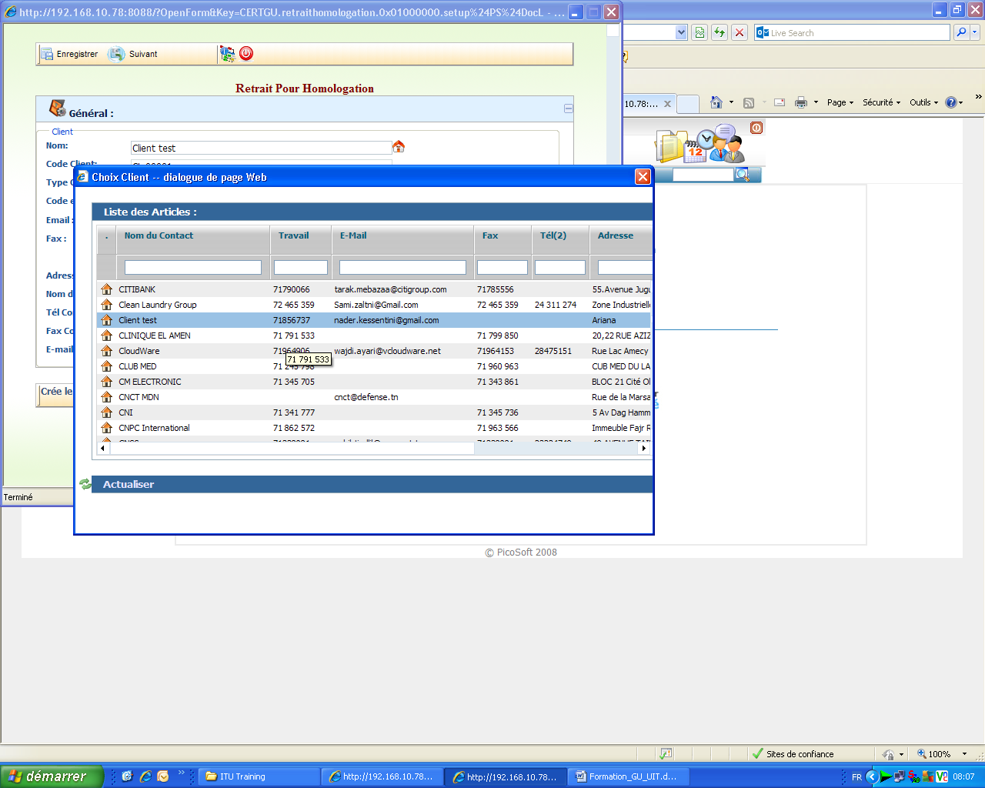
3- Application Métier
Module de Gestion des clients
Presenté par: Chammem Abdelkarim Decembre 2015

Slide 13
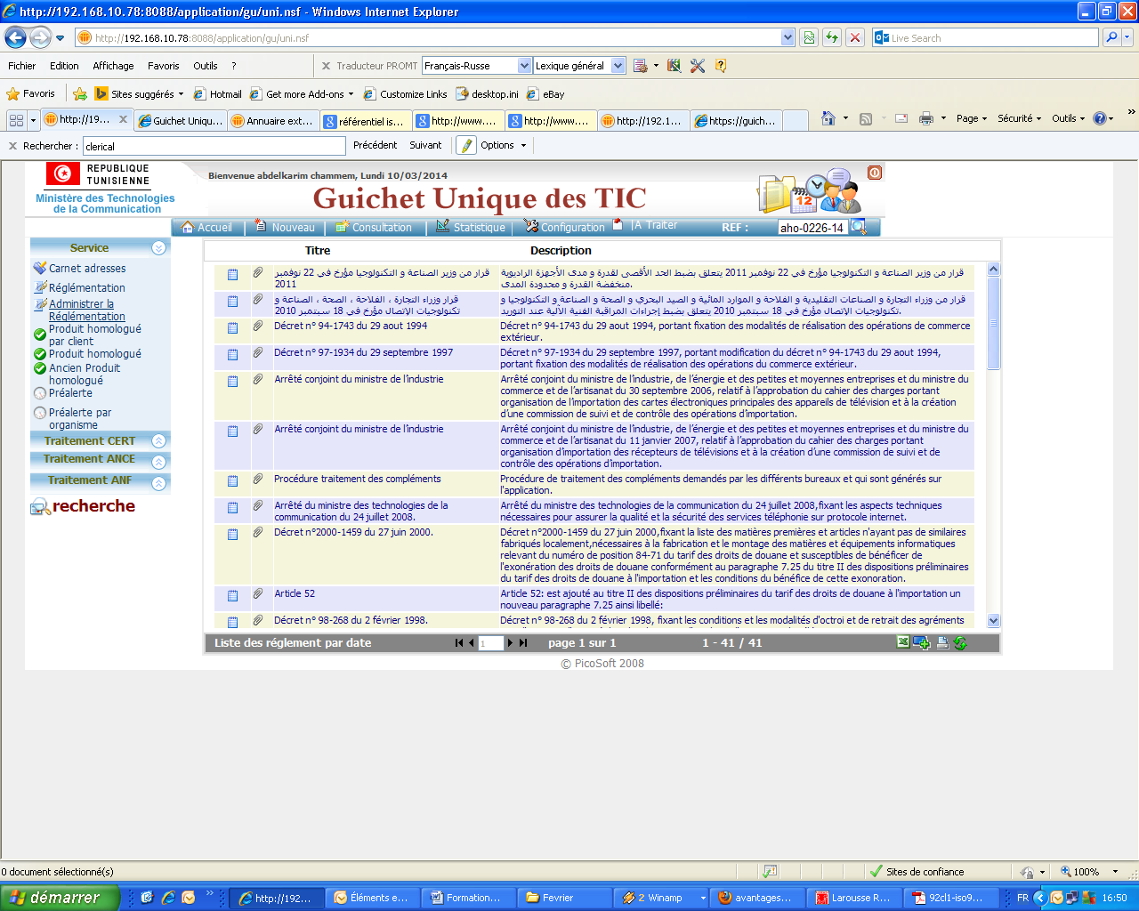
3- Application Métier
Module de Consultation de la réglementation et des procédures
Presenté par: Chammem Abdelkarim Decembre 2015

Slide 14
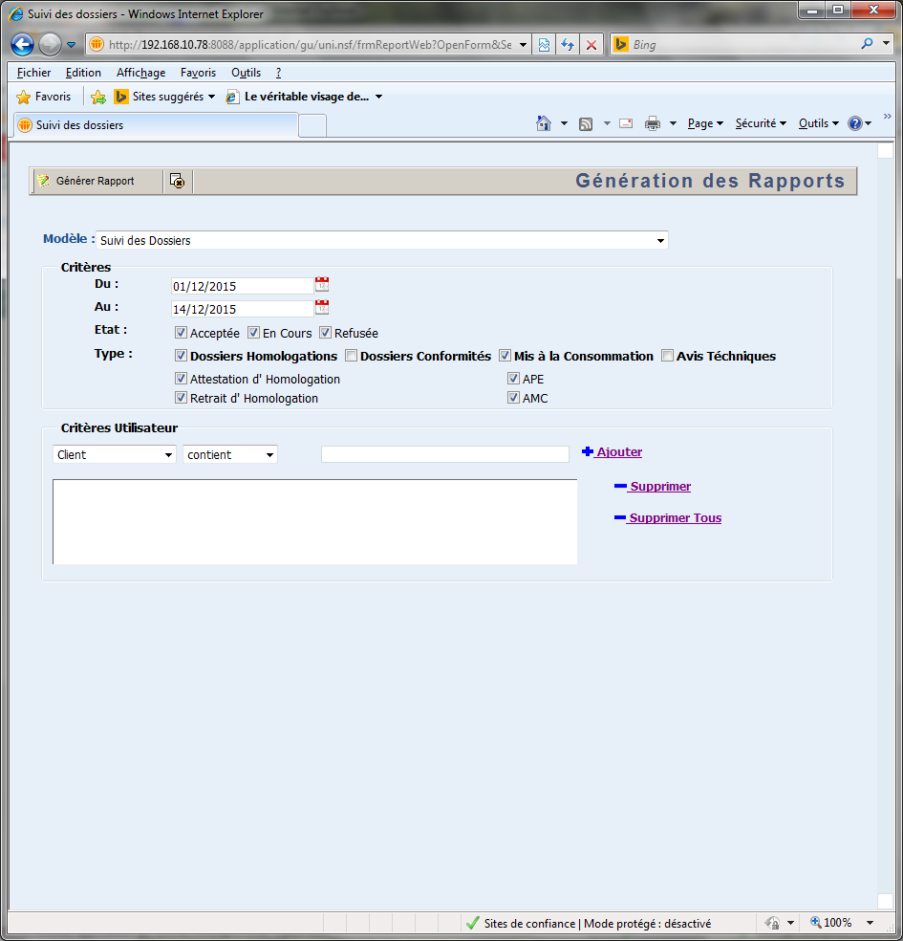
3- Application Métier
Module de Statistique et de reporting
Presenté par: Chammem Abdelkarim Decembre 2015

Slide 15
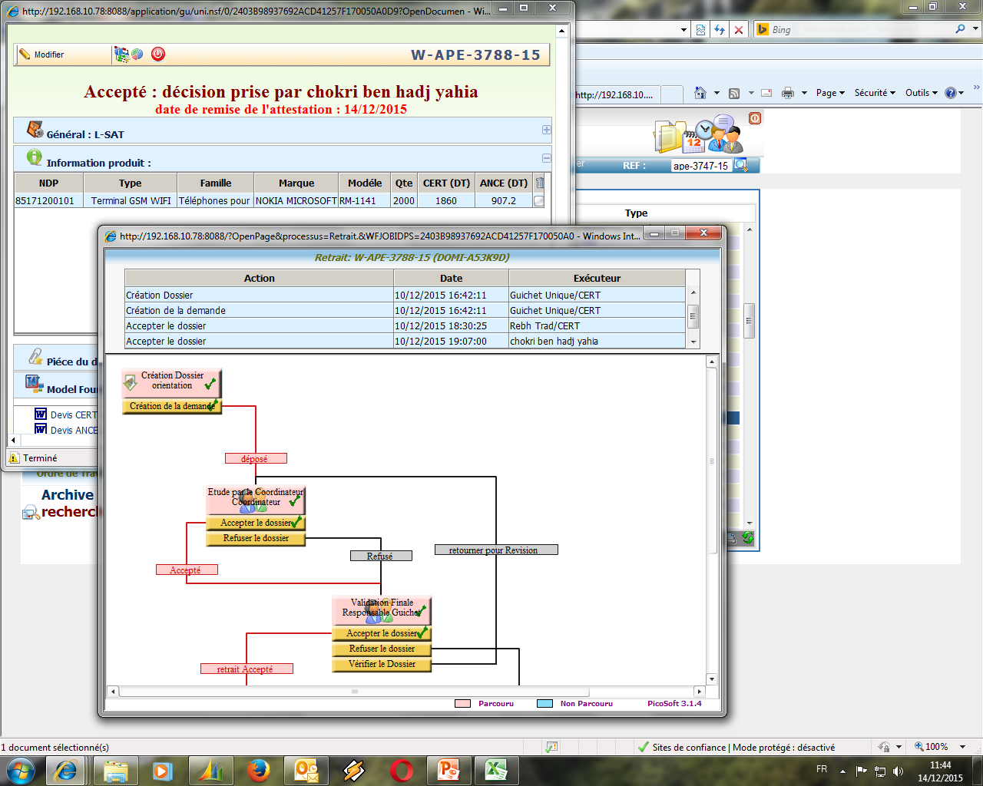
3- Application Métier
Module d’automatisation et de Traçabilité WORKFLOW
Presenté par: Chammem Abdelkarim Decembre 2015

Slide 16
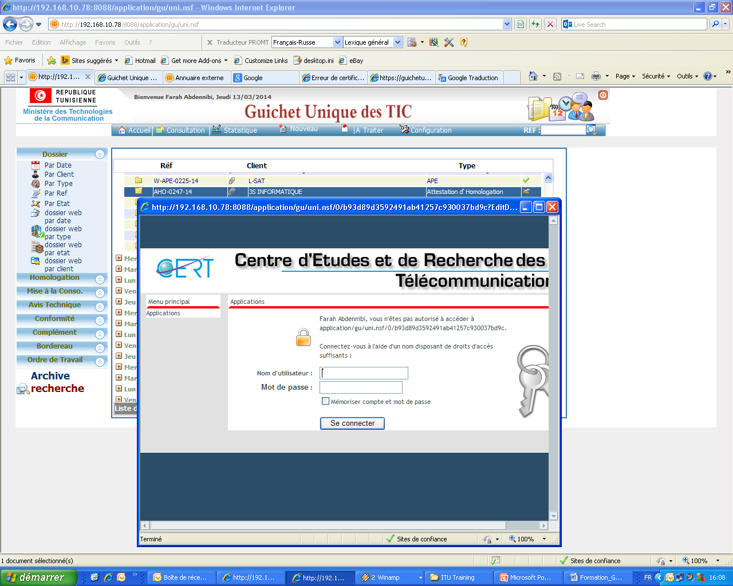
3- Application Métier
Module de Sécurité
Presenté par: Chammem Abdelkarim Decembre 2015

Slide 17
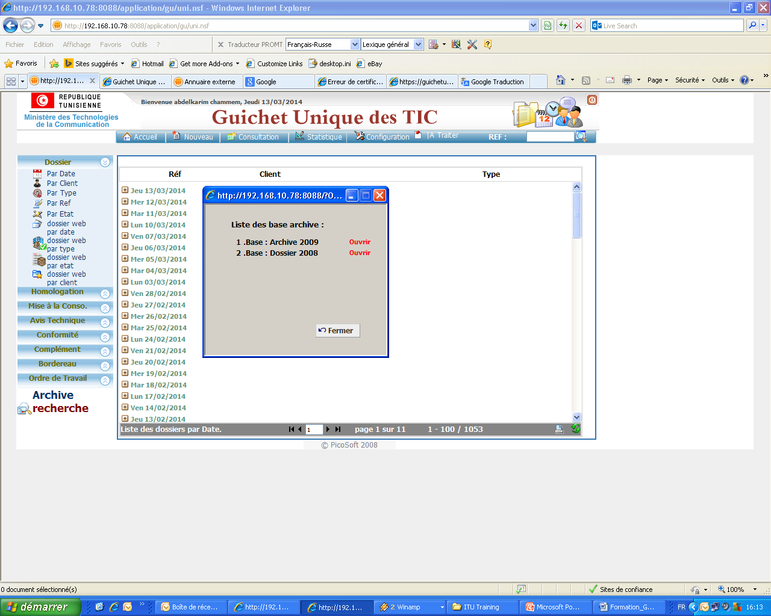
3- Application Métier
Module de Sauvegarde et d’archivage
Presenté par: Chammem Abdelkarim Decembre 2015

Slide 18
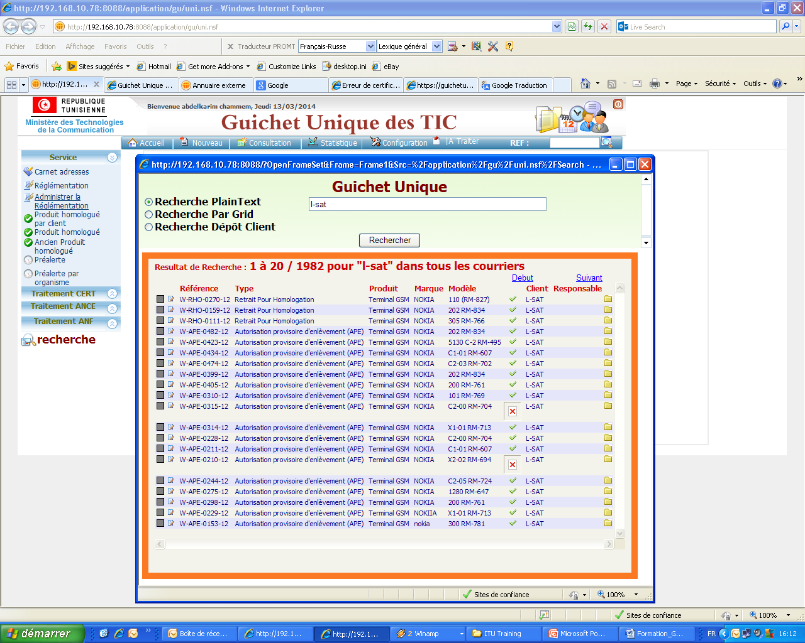
3- Application Métier
Module de Recherche
Presenté par: Chammem Abdelkarim Decembre 2015

Slide 19
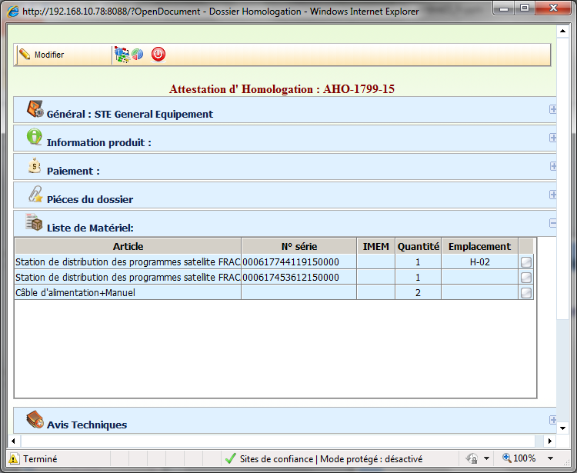
3- Application Métier
Module de Gestion d’échantillon
Presenté par: Chammem Abdelkarim Decembre 2015

Slide 20
Plan
1
Introduction
2
Procedure
3
Application Métier
4
Services en ligne du GU-Tic
5
Statistiques
6
Conclusion
Presenté par: Chammem Abdelkarim Decembre 2015

Slide 21
4- Services en ligne du GU-Tic
Le guichet unique des technologies de l’information et de la communication instauré dans le Centre d’Études et de Recherche des Télécommunication (CERT) offre à sa clientèle et aux divers partenaires (organisme de contrôle) une multitude de prestations et de services à travers les espaces client, partenaire et travail intégrés au niveau de son site web https://guichetunique-tic.cert.tn, Il assure en outre une grande flexibilité et simplicité d’utilisation pour le dépôt des demandes client, leurs consultation et leurs suivi.
Presenté par: Chammem Abdelkarim Decembre 2015

Slide 22
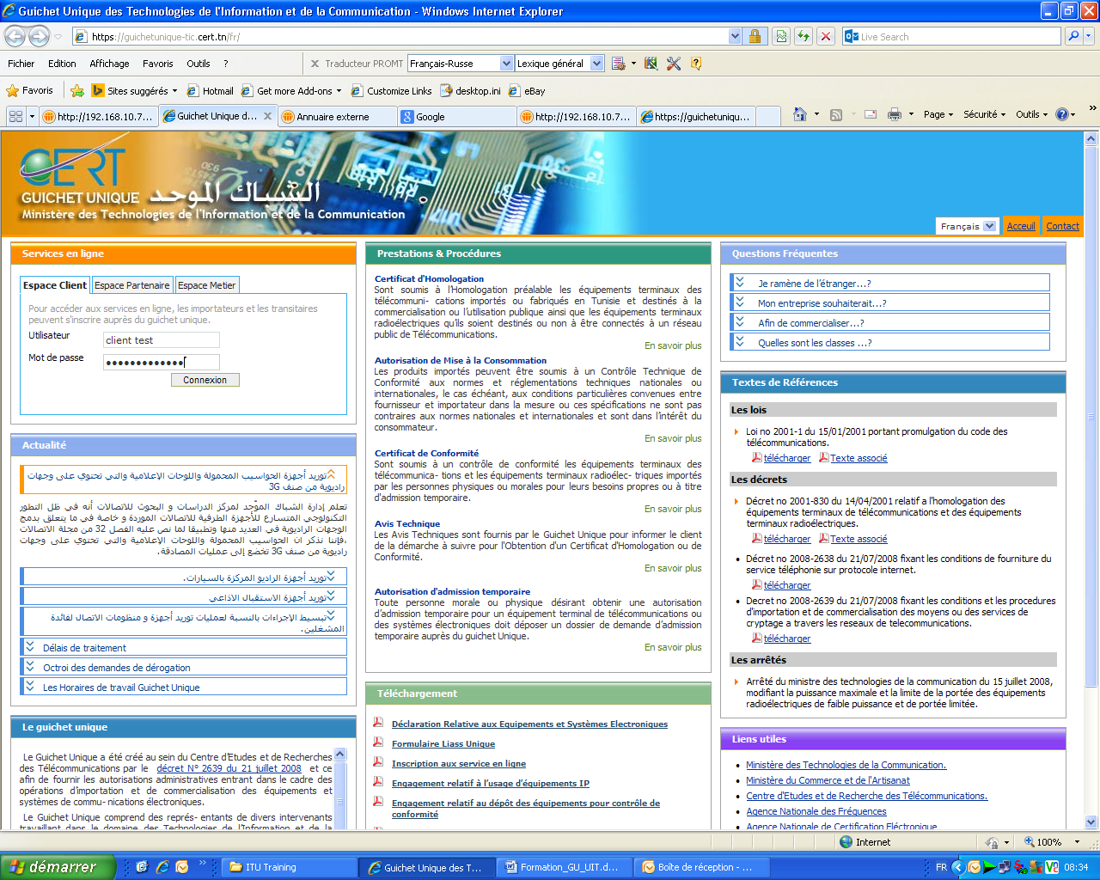
4- Services en ligne du GU-Tic
Authentification
Presenté par: Chammem Abdelkarim Decembre 2015

Slide 23
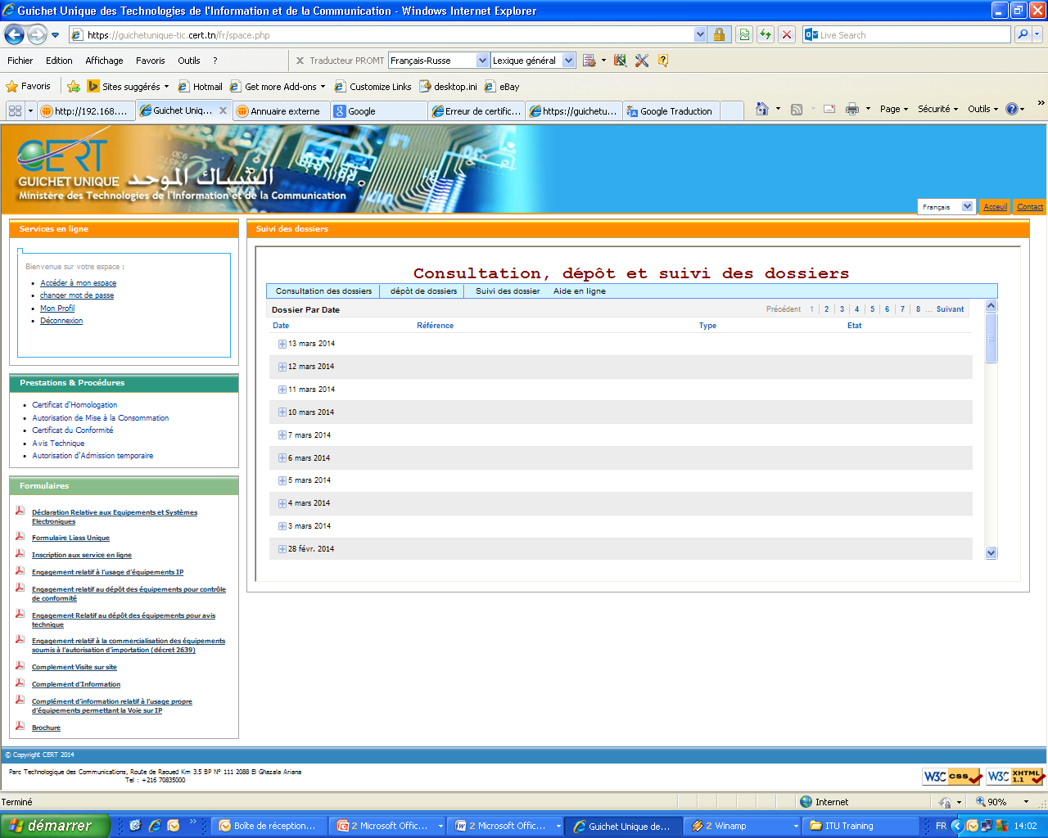
4- Services en ligne du GU-Tic
Consultation et suivi des demandes
Presenté par: Chammem Abdelkarim Decembre 2015

Slide 24
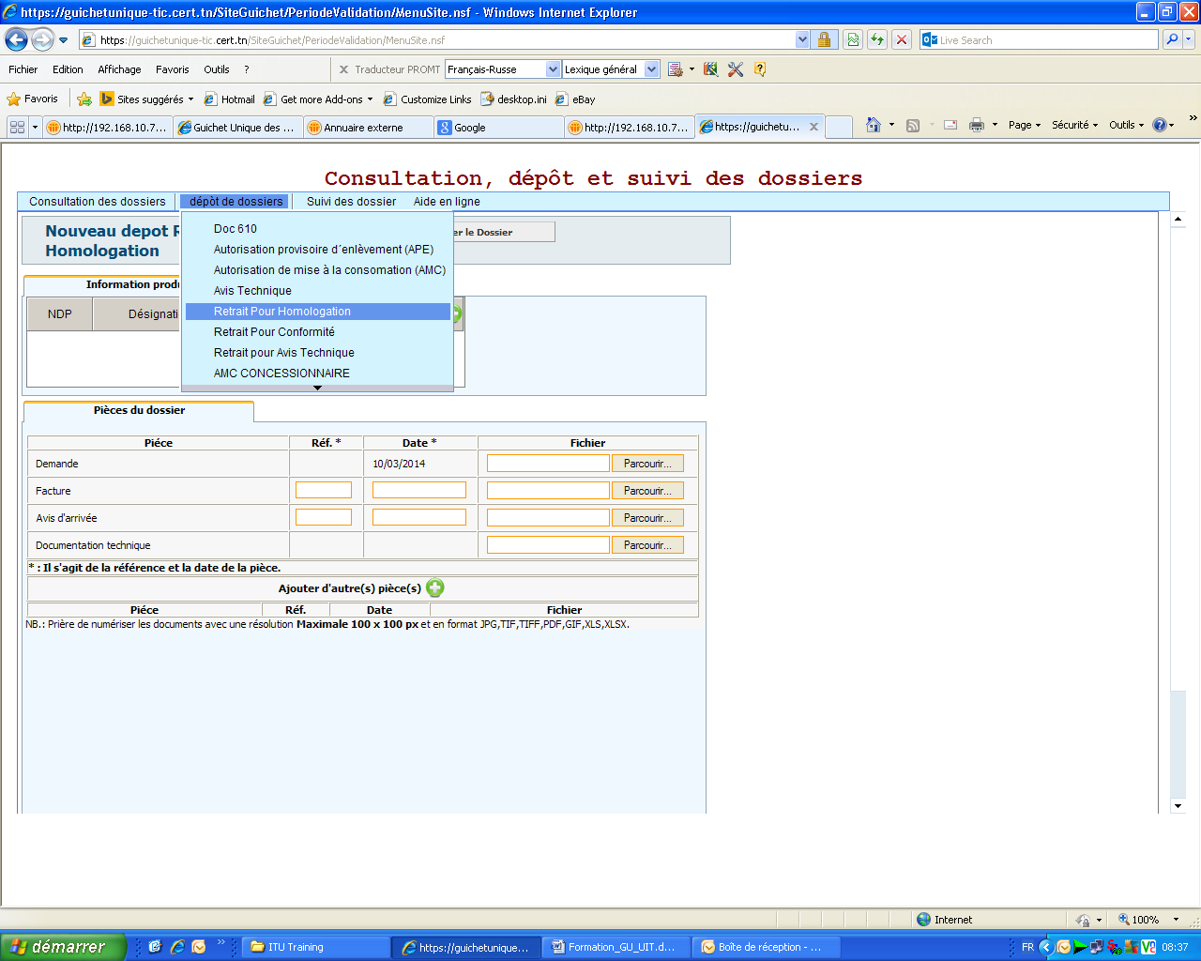
4- Services en ligne du GU-Tic
Dépôt des demandes
Presenté par: Chammem Abdelkarim Decembre 2015

Slide 25
Plan
1
Introduction
2
Procedure
3
Application Métier
4
Services en ligne du GU-Tic
5
Statistiques
6
Conclusion
Presenté par: Chammem Abdelkarim Decembre 2015

Slide 26
5- Statistiques
Presenté par: Chammem Abdelkarim Decembre 2015

Slide 27
5- Statistiques
Presenté par: Chammem Abdelkarim Decembre 2015

Slide 28
5- Statistiques
Presenté par: Chammem Abdelkarim Decembre 2015

Slide 29
5- Statistiques
Presenté par: Chammem Abdelkarim Decembre 2015

Slide 30
Plan
1
Introduction
2
Procedure
3
Application Métier
4
Services en ligne du GU-Tic
5
Statistiques
6
Conclusion
Presenté par: Chammem Abdelkarim Decembre 2015

Slide 31
6- Conclusion
La mise en place d’un système d’information de procédures validées et d’une application métier permet:
D’améliorer la qualité de traitement des demandes client,
De réduire les délais de traitement,
D’augmenter la satisfaction client,
De préciser les responsabilités respectives des différents intervenants,
D’améliorer la communication entre le personel,
De minimiser les erreurs,
D’aider les décideurs à la prise de décision.
Presenté par: Chammem Abdelkarim Decembre 2015

Slide 32
Thank you for
your attention
Chammem.abdelkarim@cert.mincom.tn
Presenté par: Chammem Abdelkarim Decembre 2015

